Slide 1

자바프로그래밍 프로젝트
뮤지엄 버킷리스트
프로그램
서양화.미술경영학과 201512651 김진웅
Notes:
미술경영을 전공하면서 미술계에서는 데이터를 적극적으로 활용하지 못하고 있고,
또한 그러한 플랫폼이 제대로 구축되어 있지 않다는 것을 알게 되었습니다.
가까운 예로 영화 산업의 경우 리뷰 및 평점 등의 플랫폼이 비교적 잘 정리가 되어 있어
유저들의 후기 데이터를 수집하기가 수월하지만 뮤지엄과 관련된 데이터는 그러지 못하다는 게 아쉬웠고,
그렇다면 뮤지엄 데이터를 수집하기 위해서 어떤 플랫폼을 구축하면 좋을까 생각을 하다가 여행 버킷리스트에서 아이디어를 얻어서 진행하게 되었습니다..

Slide 2
자바프로그래밍 프로젝트
뮤지엄 버킷리스트의 핵심은..
유저가 프로그램을 사용하면서 발생하는
검색, 버킷리스트 데이터(사용자 데이터)를
수집하는 게 가장 큰 목적입니다.
프로그램 소개
Notes:
제가 진행한 프로그램의 경우 데이터의 빈도수를 가지고 정렬하고 출력하는 기능이 많았는데 코드를 짜다보니
이런 패턴이 들어간 경우가 많았습니다. 데이터를 리스트와 해쉬맵으로 받고 리스트와 해쉬맵을 이용해서
중복 데이터의 빈도수를 계산하고 해쉬맵의 밸류값들의 중복을 제거하고 정렬해서 그 밸류값과 키값이 일치하는 것들을
매치시키는 방법을 주로 사용했습니다.

Slide 3
Contents
0. 데이터 수집 과정
1. 로그인 & 회원가입
2. 버킷리스트 기능
(1) 출력
(2) 데이터 추가, 삭제
(3) 방문 체크, 해제
3. 통계
(1) 유저 버킷리스트 분석
(2) 뮤지엄 랭킹
(3) 유저 데이터 기반 추천
자바프로그래밍 프로젝트
Notes:
처음으로 데이터 수집과정을 설명드리고 차례대로 프로그램의 기능 및 구조를 설명드리겠습니다.

Slide 4
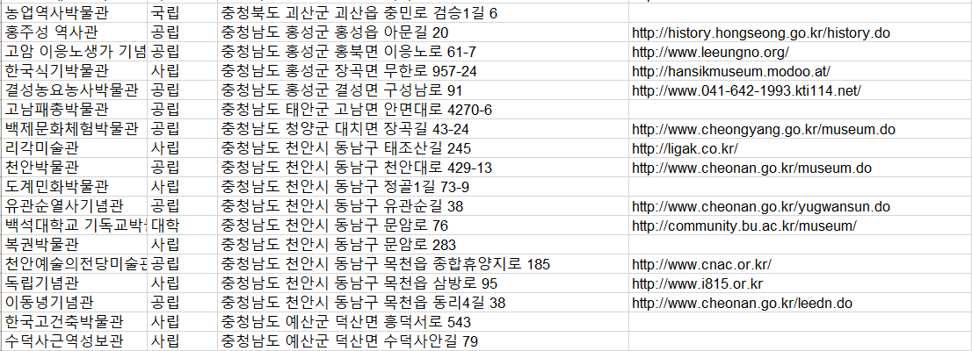
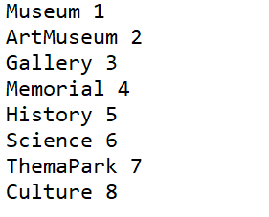
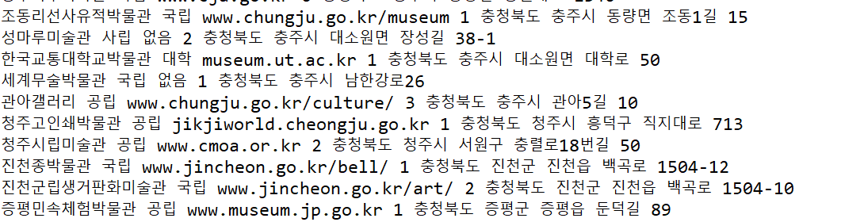
자바프로그래밍 프로젝트
기존 데이터
카테고리 추가
데이터
전처리
데이터 수집과정
Notes:
데이터는 공공데이터 포털에서 제공하는 전국 박물관, 미술관 데이터를 활용하여
데이터 전처리 작업을 진행했습니다. 세부 카테고리 구분이 없어서 엑셀 과 파이썬을 활용하여 세부 카테고리 데이터를 추가하고 뮤지엄 이름에서 공백을 삭제하여 필드 데이터를 활용하기 쉽게 조정했습니다.

Slide 5
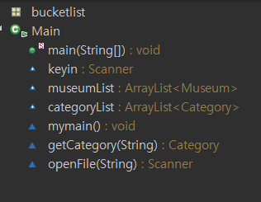
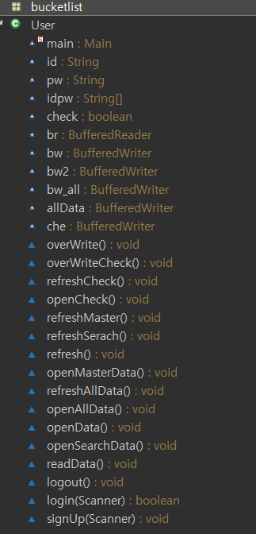
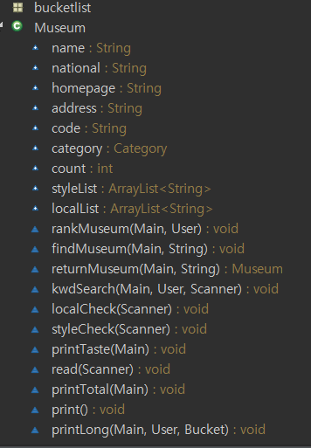
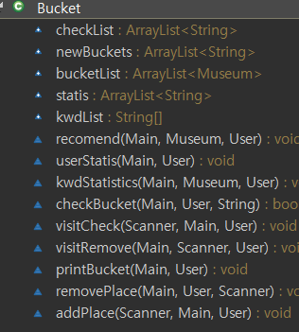
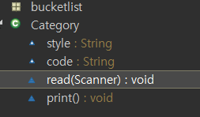
자바프로그래밍 프로젝트
클래스 소개
Main
User
Museum
Bucket
Category
프로그램 소개
Notes:
클래스 소개입니다. 클래스는 총 다섯개가 있고 메인, 뮤지엄, 카테고리, 버킷, 유저 클래스가 있습니다.
뮤지엄 클래스는 전체 데이터의 입출력 기능을 주로 담당하고있습니다. 카테고리 클래스는 카테고리 데이터와 뮤지엄 데이터를 엮어서 출력하기 위한 클래스이며
유저 클래스는 로그인과 유저 데이터 오픈과 관련된 클래스이고 버킷은 버킷리스트 출력 및 데이터 추가 삭제 등과 관련된 클래스입니다.

Slide 6
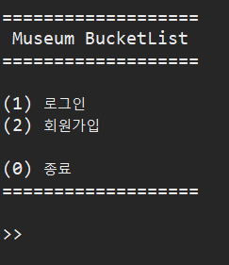
자바프로그래밍 프로젝트
프로그램 시작화면
프로그램 소개
Notes:
프로그램 시작 화면입니다. 기본 진입화면은 로그인과 회원가입 기능을 제공하고 있습니다.

Slide 7
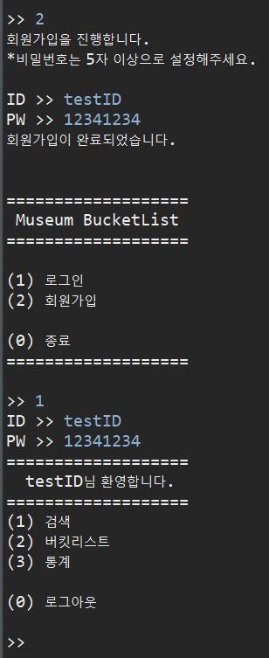
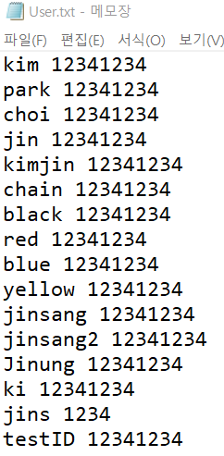
자바프로그래밍 프로젝트
회원가입
유저 데이터베이스에 추가
로그인
프로그램 소개
Notes:
회원가입을 진행하게 되면 유저 데이터베이스에 데이터가 추가되고 유저 데이터베이스에 존재하는지 확인을 거쳐서 로그인을 진행하게 됩니다.

Slide 8
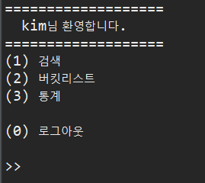
자바프로그래밍 프로젝트
메뉴 화면
프로그램 소개
Notes:
로그인을 하게 되면 제공되는 메뉴입니다. 차례대로 설명해보도록 하겠습니다.

Slide 9
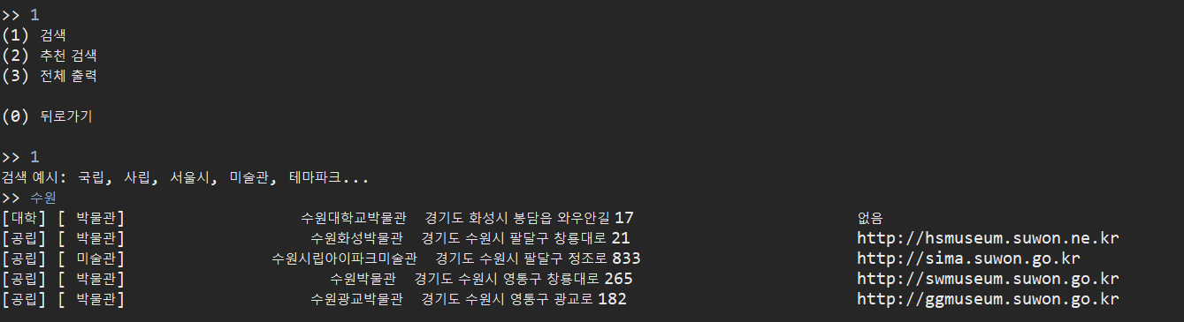
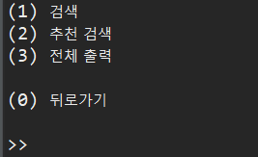
자바프로그래밍 프로젝트
자율 검색
프로그램 소개
Notes:
첫 번째 메뉴인 검색은 자율 검색으로 유저가 검색한 키워드에 걸리는 데이터들을 모두 출력해줍니다.

Slide 10
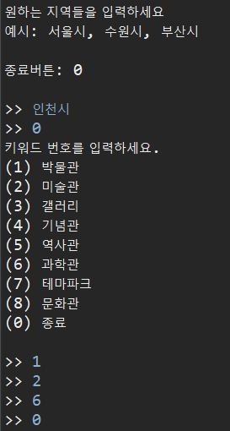
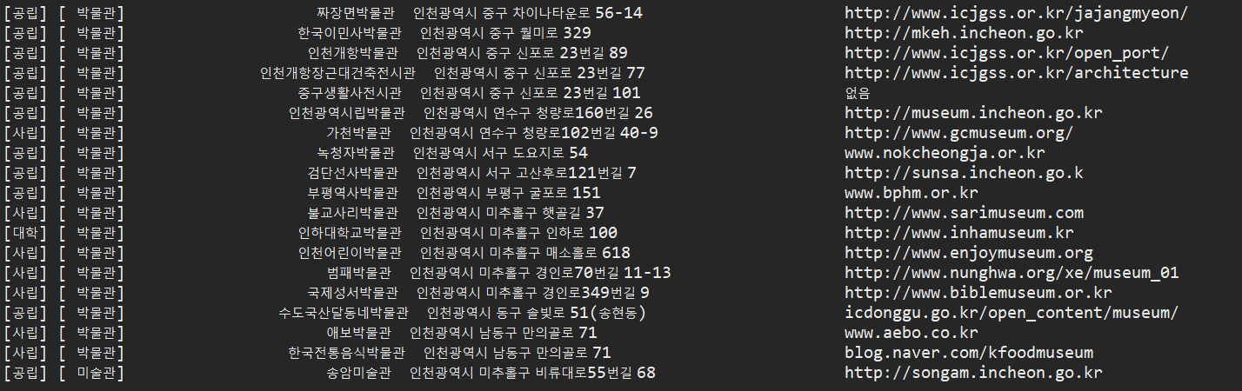
자바프로그래밍 프로젝트
추천 검색
프로그램 소개
Notes:
다음으로 추천검색은 유저의 정보를 입력 받아 해당 데이터를 출력하는 기능으로 주로 뮤지엄을 잘 모르는 사용자들을 위한 검색 기능입니다.
전체 출력은 모든 데이터를 출력하기 때문에 생략하겠습니다.

Slide 11
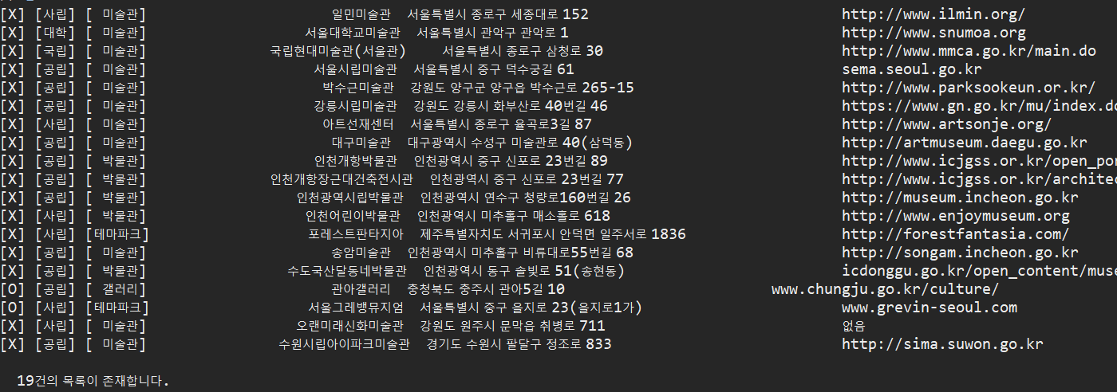
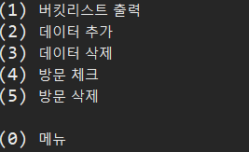
자바프로그래밍 프로젝트
버킷리스트 기능
프로그램 소개
Notes:
버킷리스트에는 다섯가지 기능이 존재합니다.
버킷리스트 출력, 데이터 추가, 삭제, 방문 체크,해제입니다.
처음으로 출력 기능은 유저의 버킷리스트에 존재하는 데이터를 출력해주는 기능입니다.

Slide 12
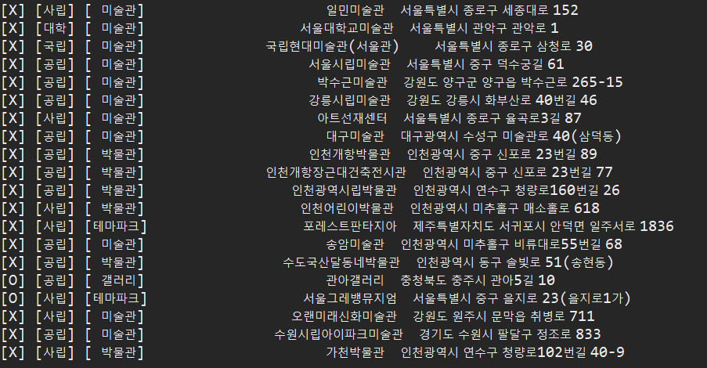
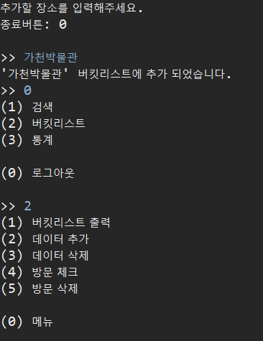
자바프로그래밍 프로젝트
데이터 추가
프로그램 소개
Notes:
다음으로 데이터 추가는 버킷리스트에 데이터를 추가하는 기능입니다.

Slide 13
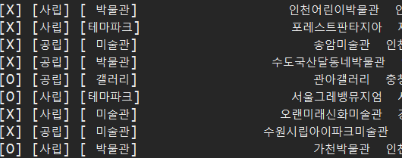
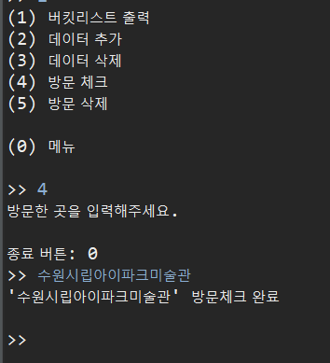
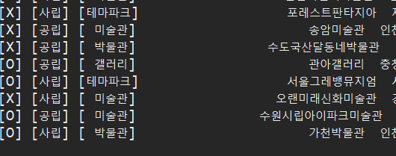
자바프로그래밍 프로젝트
방문 체크
프로그램 소개
Notes:
다음으로 방문 체크 기능은 버킷리스트 기능의 꽃으로 본인이 추가한 버킷리스트에 완료 표시를 할 수 있는 기능입니다.

Slide 14
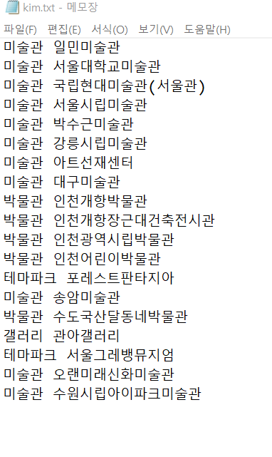
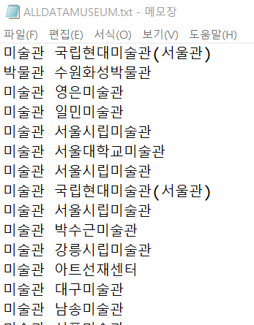
자바프로그래밍 프로젝트
구조
User2.txt
ALLDATAMUSEUM.txt
Data Input
User1.txt
Data Input
프로그램 소개
버킷리스트에 데이터 추가시
ALLDATAMUSEUM에도 추가
Notes:
구조를 설명드리면 회원가입시 유저는 USER.TXT 파일을 생성하게 되며 버킷리스트 추가시 해당 파일에
데이터가 순차적으로 저장됩니다. 그리고 유저__check.txt 파일에는 유저가 방문체크를 하게되면 해당 데이터가 추가되고
버킷리스트 출력시 user___check 파일에 해당 데이터가 존재하면 완료로 표시가 되도록 구현했습니다.

Slide 15
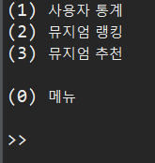
자바프로그래밍 프로젝트
통계 기능
프로그램 소개
Notes:
마지막으로 통계기능입니다.

Slide 16
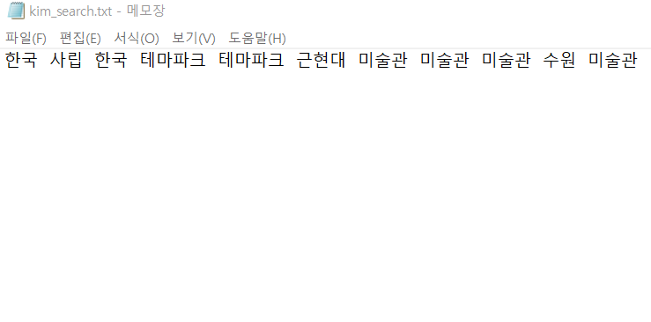
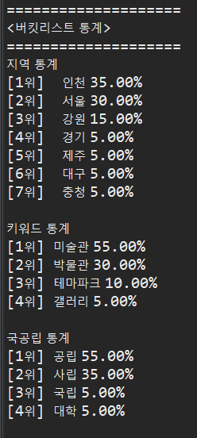
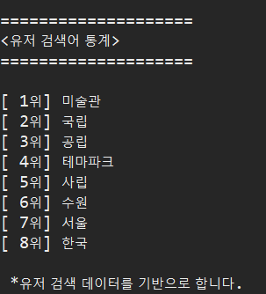
자바프로그래밍 프로젝트
사용자 통계
유저 버킷리스트 통계
유저 검색어 통계
유저가 검색 기능 이용시 입력 데이터가 User_search.txt 에 저장되는 구조
프로그램 소개
Notes:
사용자 통계 기능은 유저의 버킷리스트를 토대로 해당 버킷리스트에 존재하는 데이터의 지역과 키워드를 통계내주고 있습니다.
그리고 검색어 통계기능은 유저가 검색기능을 이용하게 되면 user_search.txt 파일에 입력하는 키워드들을 저장하게 됩니다.
그리고 이를 토대로 가장 많이 검색한 키워드들을 빈도수 순으로 순위를 매겨줍니다.

Slide 17
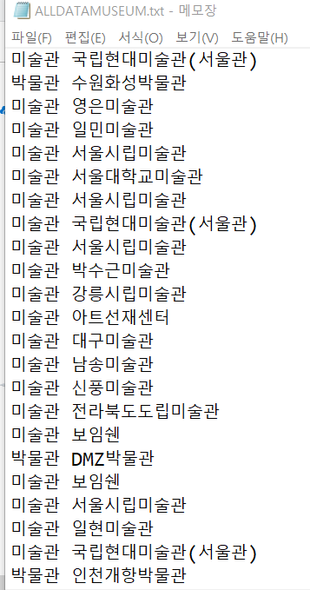
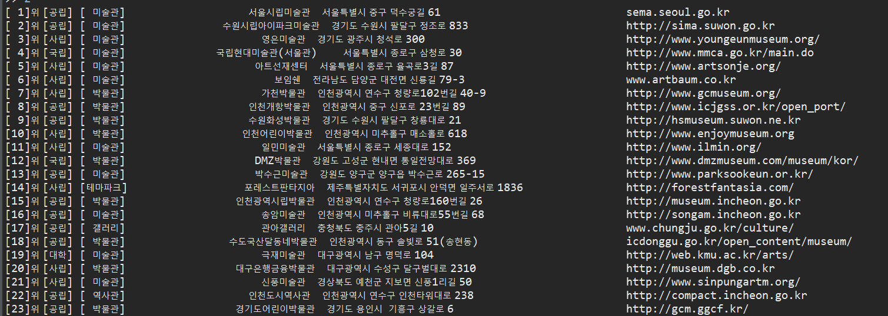
자바프로그래밍 프로젝트
뮤지엄 랭킹
프로그램 소개
모든 유저가 버킷리스트에 데이터 추가시
ALLDATAMUSEUM.txt에 해당 데이터 추가됨
즉 모든 유저들의 버킷리스트를 기반으로 랭크
Notes:
다음 기능은 뮤지엄 랭킹입니다. 보시면 순서대로 뮤지엄 랭크가 있는데 선정 기준은, 각 유저들이 버킷리스트에 데이터를 추가하게 되면
해당 버킷리스트 뿐만 아니라 ALLDATAMUSEUM이라는 파일에 같이 데이터가 저장이 됩니다. 따라서 모든 유저들의 버킷리스트를 참고하여
빈도수 순으로 그 순위가 매겨지게 되는 것입니다.

Slide 18
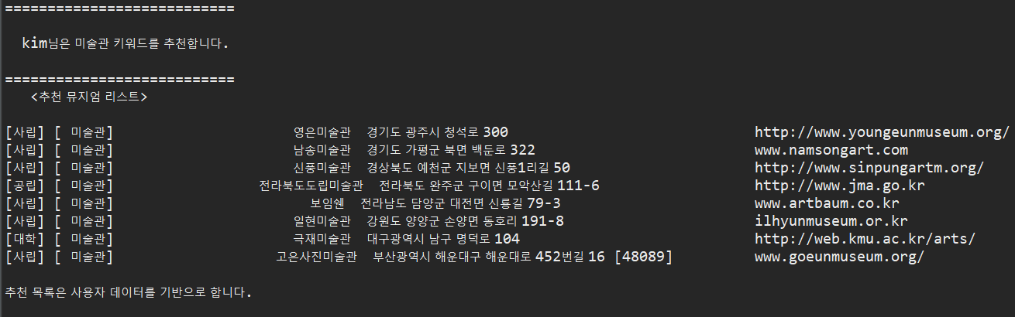
자바프로그래밍 프로젝트
추천 기능
프로그램 소개
유저 검색 데이터에서 가장 많은 빈도수
뮤지엄 랭킹에 존재(모든 유저들의 버킷리스트가 기반)
유저 버킷리스트에 존재하지 않음
Notes:
마지막 기능인 추천기능은 어떻게 구현을 해야할까 많이 고민했는데 제가 미술경영을 공부하여 얻은 도메인 지식은 기본적으로 문화와 관련된 산업은
유저의 취향 고려가 1순위라고 생각했고, 따라서 유저의 검색 데이터를 활용하여 뮤지엄 랭크에서 검색 데이터 최빈값과 매치되는 데이터를 추천하도록 알고리즘을 짰습니다.
당연히 유저의 버킷리스트에 이미 존재하는 데이터를 제외하고 추천합니다.

Slide 19
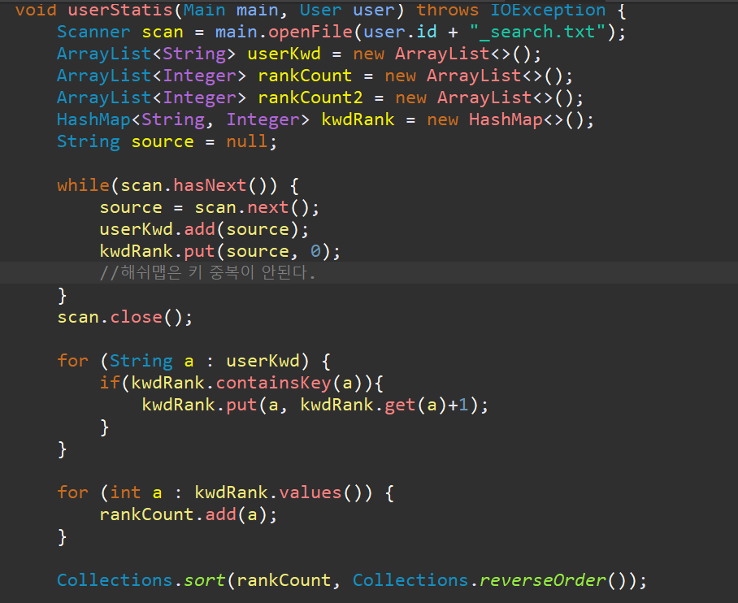
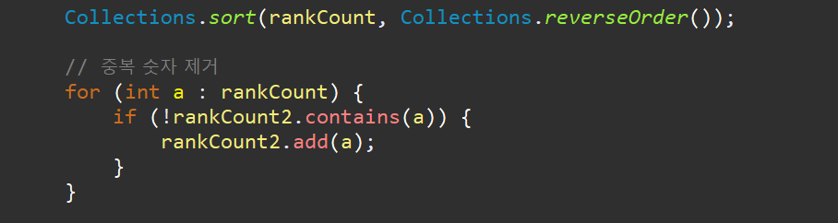
자바프로그래밍 프로젝트
코드 설명
프로그램 소개
Notes:
제가 진행한 프로그램의 경우 데이터의 빈도수를 가지고 정렬하고 출력하는 기능이 많았는데 코드를 짜다보니
이런 패턴이 들어간 경우가 많았습니다. 데이터를 리스트와 해쉬맵으로 받고 리스트와 해쉬맵을 이용해서
중복 데이터의 빈도수를 계산하고 해쉬맵의 밸류값들의 중복을 제거하고 정렬해서 그 밸류값과 키값이 일치하는 것들을
매치시키는 방법을 주로 사용했습니다.

Slide 20
자바프로그래밍 프로젝트
감사합니다.
서양화.미술경영학과 201512651 김진웅
Notes:
프로그램이 더 나아가서 뮤지엄에서 진행되고 있는 전시 그리고 후기까지 작성할 수 있는 커뮤니티로 까지 확장되어 나갈 수 있을 것이라 생각합니다
감사합니다.

